Slide 1

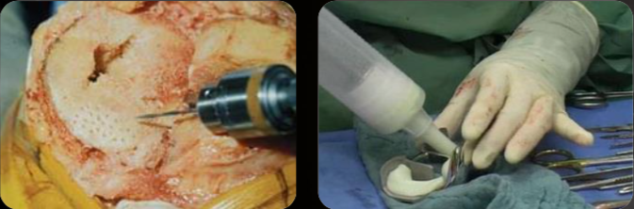


Helyes cementezési technika – Hogy csinálom én és mit mond az irodalom
Sisák Krisztián
SZTE Ortopédiai Klinika
Protézis Kerekasztal 2023.11.11.
Országos Gerincgyógyászati Központ
Sisák Krisztián
SZTE Ortopédiai Klinika

Slide 2
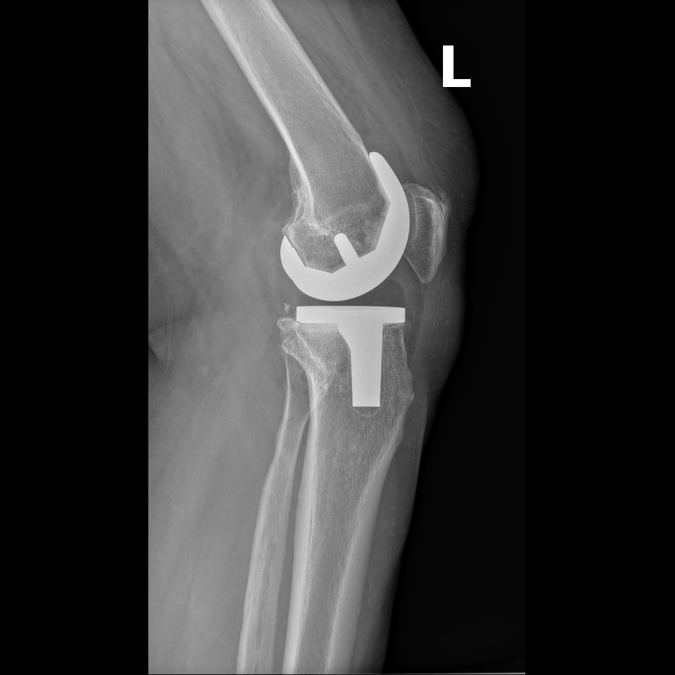
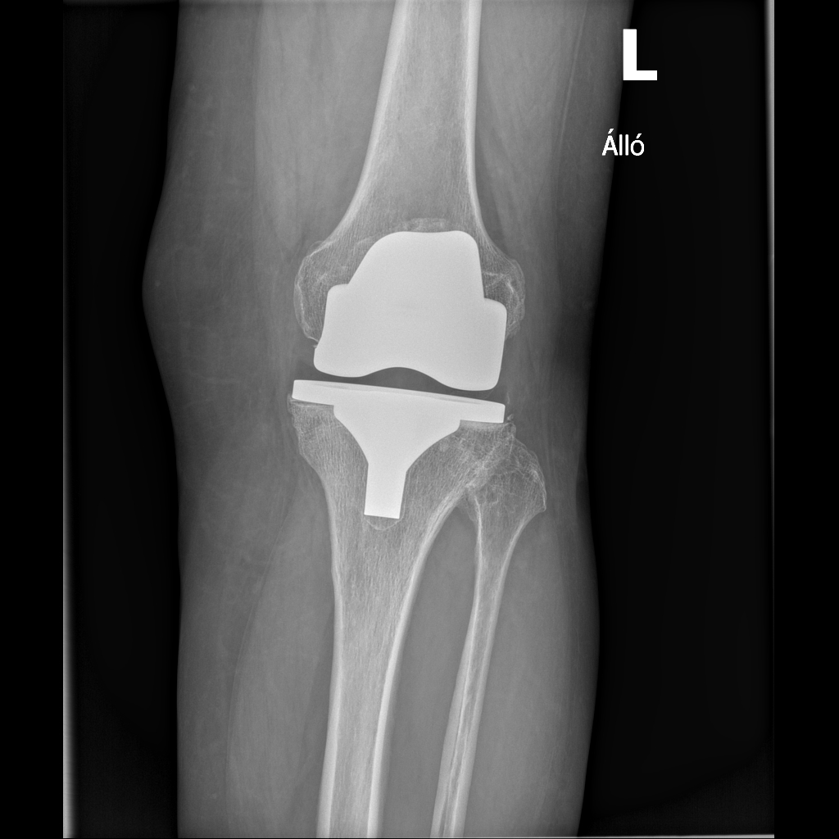
Vázlat
cementes vs cement nélküli
vértelenség
cementezési technika
  csont előkészítés
  cement típus és keverés
  implantátum előkészítés
  cement réteg
  cement pressurization
  velőűr / felszín / zsírtalanítás
  impakció
  cement eltávolítás
  mozgatás cementezés alatt

Slide 3
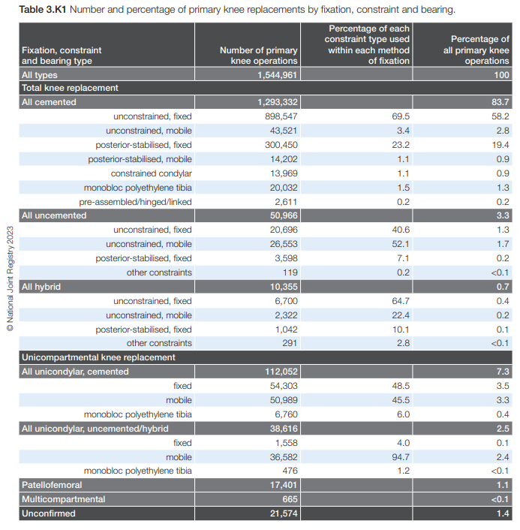
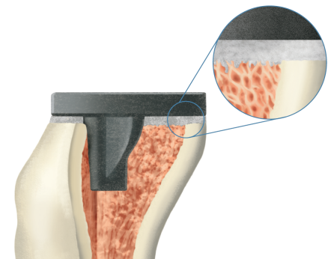
87.7 % TKR – 95.4 % Cementes!

Slide 4
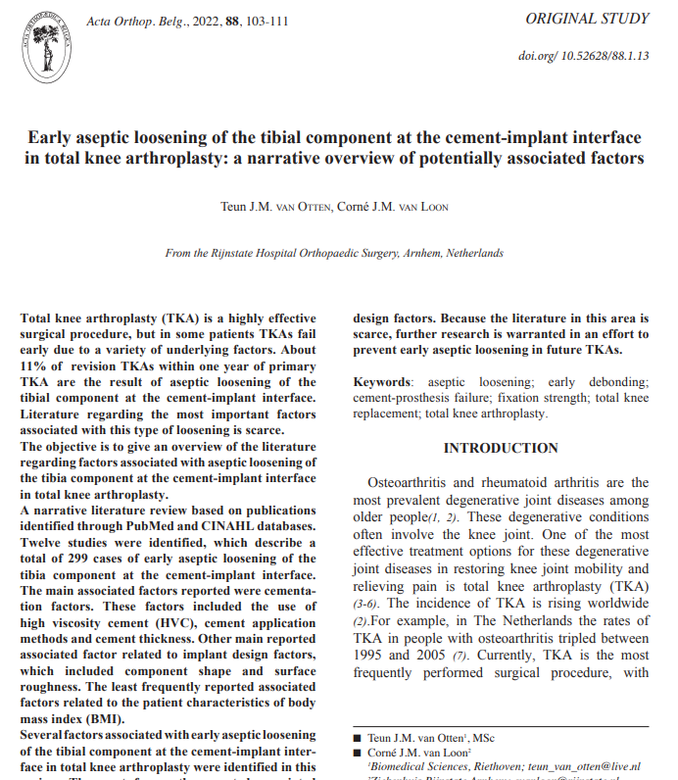
Revíziók okai
korai aszeptikus lazulás
  12 tanulmány – 300 revízió
tibiális komponens lazulás – cement-implantátum interface
  cementezési faktorok
    viszkozitás
    cement applikálás
    cement köpeny (+ 1mm, 60% kevesebb)
    implant design – tibia alsó felszíne

Slide 5
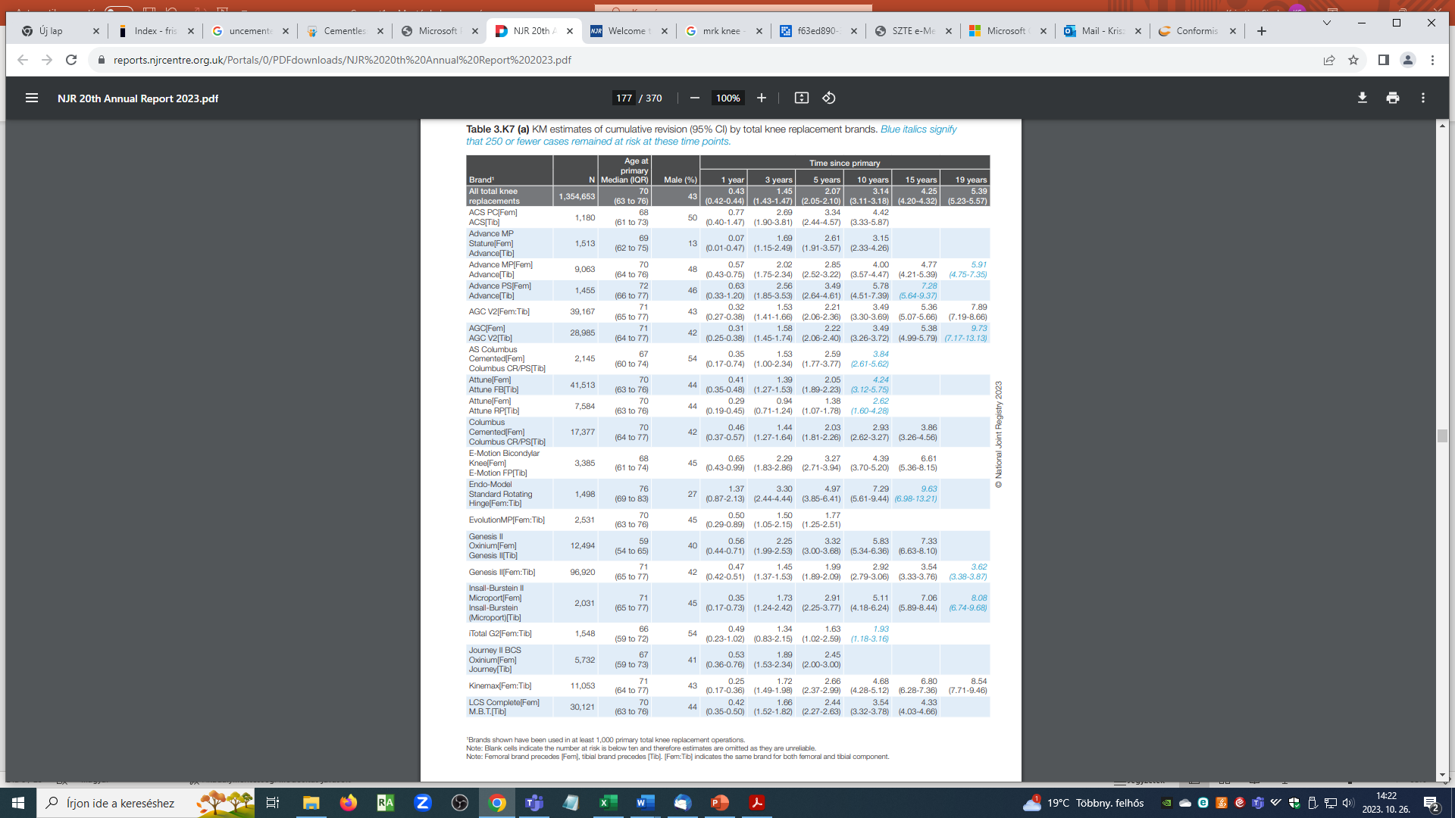
(2 mm alatti nonprogresszív lízis nem feltétlenül rontja az eredményeket)

Slide 6
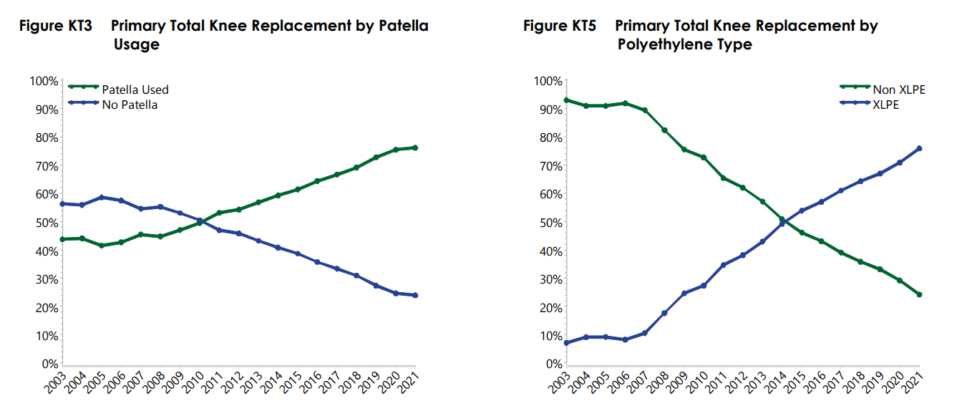
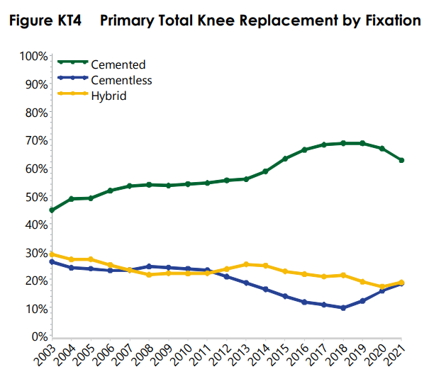
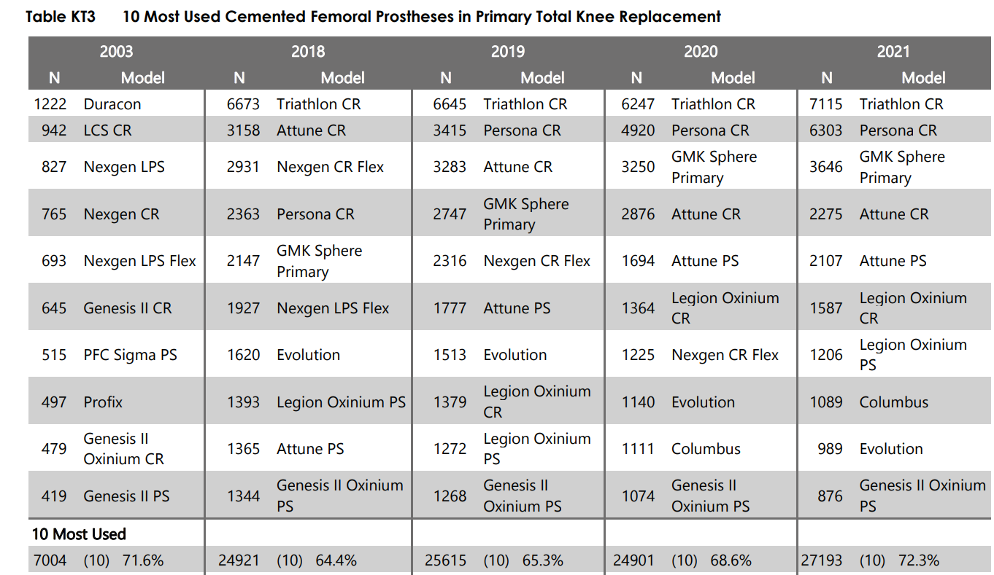
60% cemented
20% hybdrid
20% uncemented

Slide 7
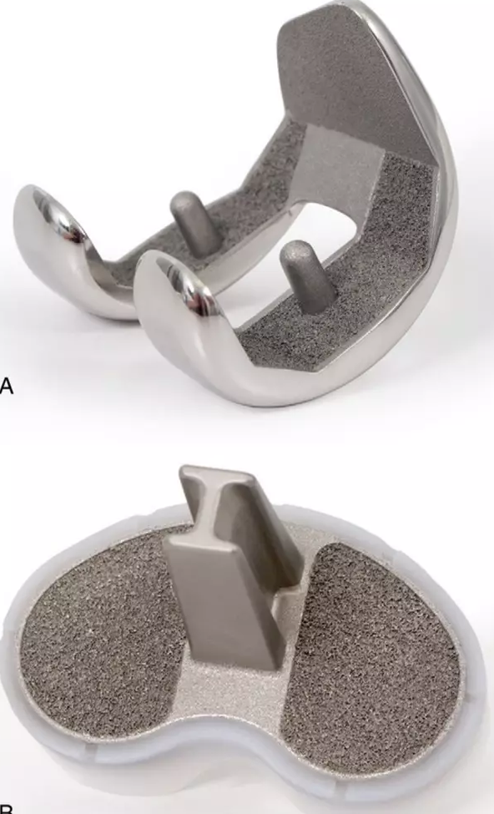
Cement nélküli térdprotézis?
teoretikus előnyök
  direkt osseointegráció – jobb implantátum rögzülés?
  csontmegtartás?
  műtői hatékonyság
  kevesebb cementezéssel kapcsolatos szövődmények
  radiolucens vonalak előfordulása csökken

Slide 8
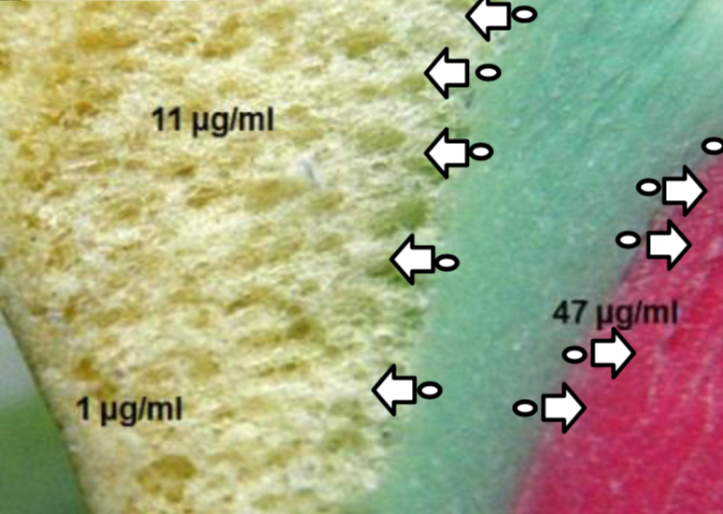
Miért cementes térd TEP?
megbocsátó:
• kis egyenetlenségek (rezekciós felszínek) kitölthetőek cementtel
regiszter alapú bizonyítékok
• alacsonyabb revíziós rizikó cementesnél (főleg tibia oldaláról)
lokális antibiotikum leadás
  magas antibiotikum koncentráció in situ

Slide 9
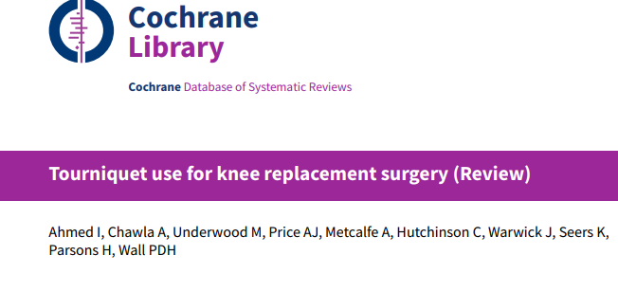
Vértelenség
41 RCTs ≈3000 TEP
  közepes bizonyosságal
    vértelenség használata növeli az „súlyos adverz események gyakoriságát”
    vértelenség magasabb posztoperatív fájdalomszinttel járhat
    vértelenség nem jár semmilyen értelmezhető előnnyel funkcióban, életminőségben, a kezelés sikerességében
  további kutatások szükségesek a vértelenség egyéb hatásainak pontosabb meghatározására
    kognítiv funkció, implantátum túlélés, egyéb előnyök és hátráyok

Slide 10
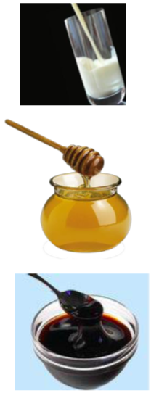
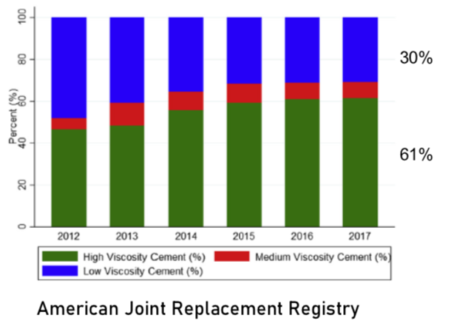
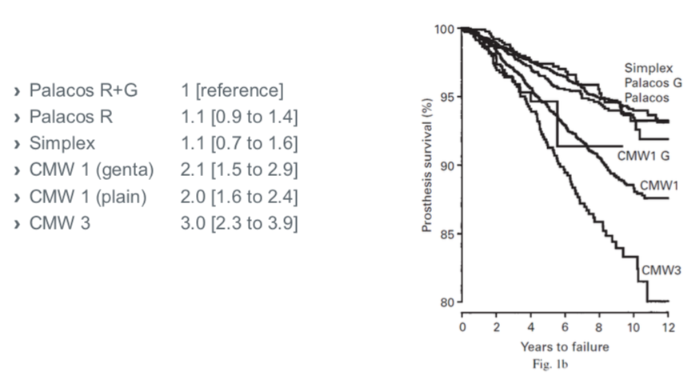
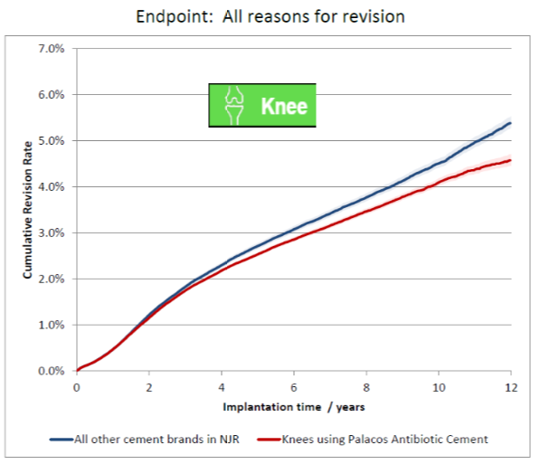
1. Melyik cement?
magas viszkozitású
bizonyított cement (regiszter)

Slide 11
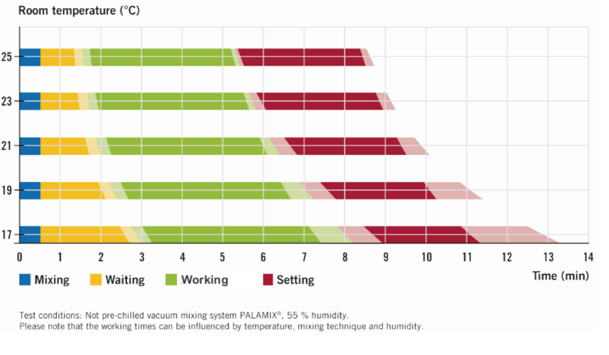
1. Melyik cement?
hőmérséklet – tárolás
  várakozási fázis
  standard deviáció
standardizált keverés
  1-2 kör/sec

Slide 12
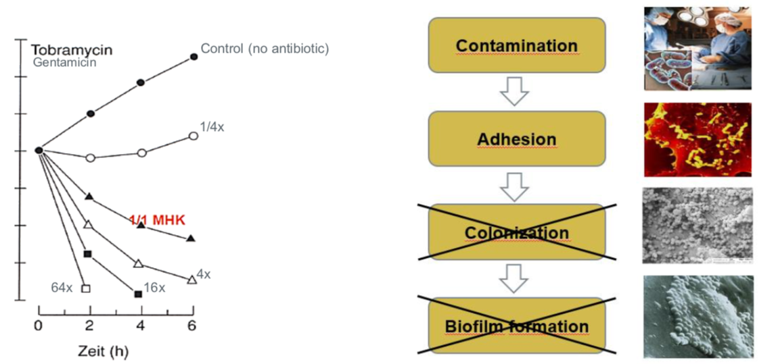
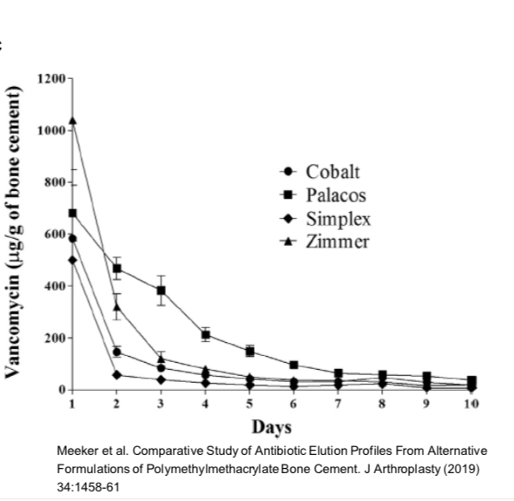
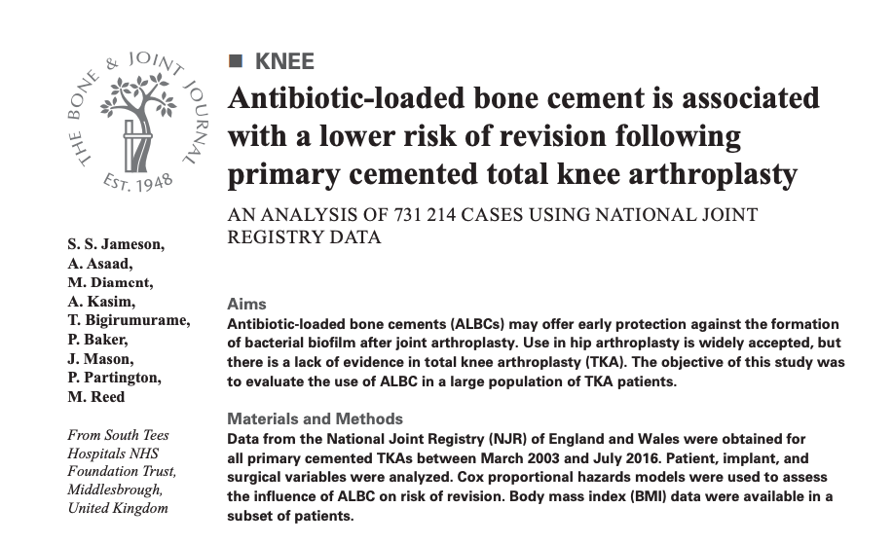
1. Melyik cement?
antibiotikum
  gentamycin
  leadás
  96.3 vs 95.5 – 10év

Slide 13
2. Cementezési technika
korai cementezés
  korlátozott tisztitás
  kézi keverés, nyitottan
  kézzel, már gyurmás cementtel cementezés
  ujjal - pressurization

Slide 14
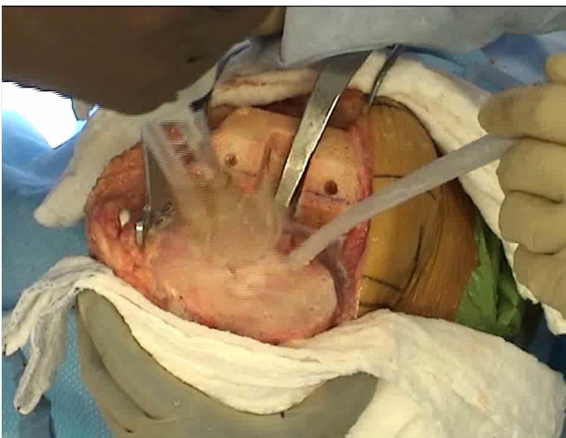
2. Cementing technique - evolution
key papers or milestones in TKR Cementing technique:
bone‐bed preparation
  washing the bone using pulsed lavage, enhances cement penetration, better than manual flushing alone (1) and may improve the fixation strength of cemented tibial components (2)
  since bone cement has no adhesive properties, in areas of dense or sclerotic bone, drilling keying holes in the bone can assist in creating a greater degree of cement interdigitation (3)
  as a dryer bone surface will result in deeper cement preparation, the cleaning and drying of bone directly before cement application is recommended (4)
1. Cawley DT, Kelly N, Mcgarry JP, Shannon FJ, Instructional review 2013
2. Schlegel UJ, Siewe J, Delank KS, Eysel P, Püschel K, Morlock MM, de Uhlenbrock AG, Int Orthop. 2011
3. Rauh, M. A., Clark, L. D., Shah, H., Krackow, K. A., Mihalko, W. M.,Orthopedics 2008
4. Saleh KJ, El Othmani MM, Tzeng TH, Mihalko WM, Chambers MC, J Orthop Res. 2016

Slide 15
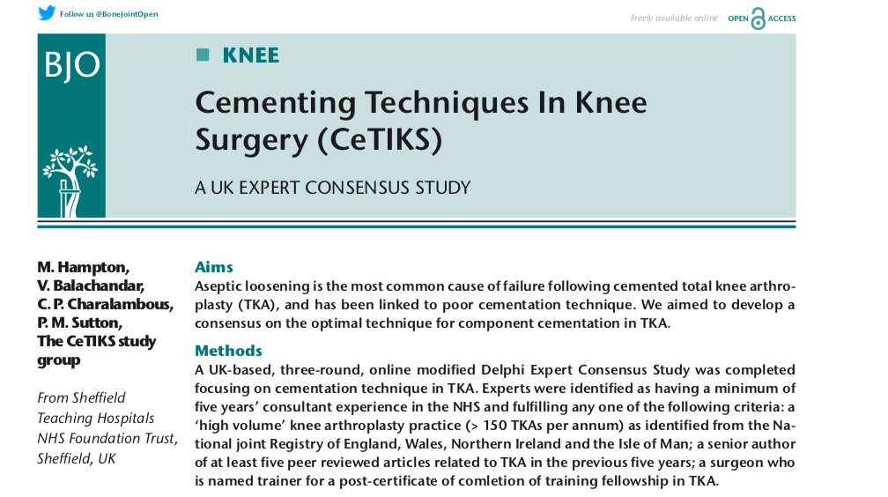
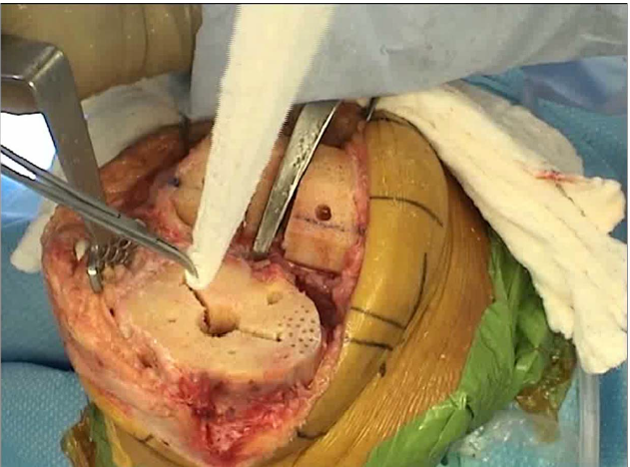
2. Cementezési technika
felszín előkészítés
  pulse lavage
  szárítás, szívó
  furt lyukak
  99%
femorális csatorna dugózása
  80%

Slide 16
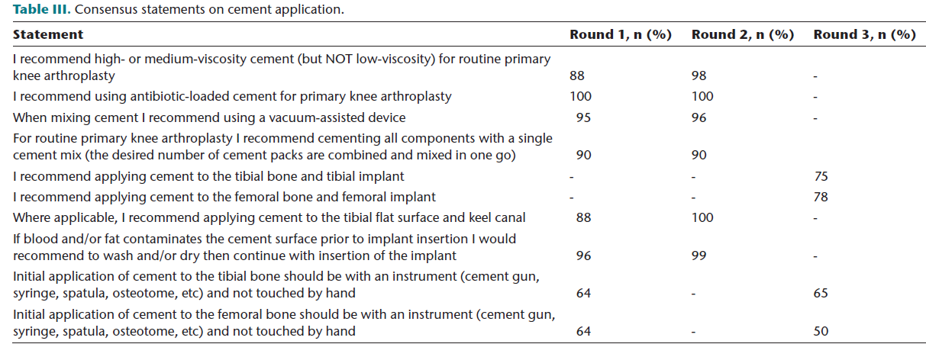
2. Cementezési technika
cement applikáció
  vacuum mix
  single mix
  mindkét komponens és mindkét csontfelszín
  eszközzel vagy cementpuska (65%)
szár (keel)
  ezt is cementezzük

Slide 17
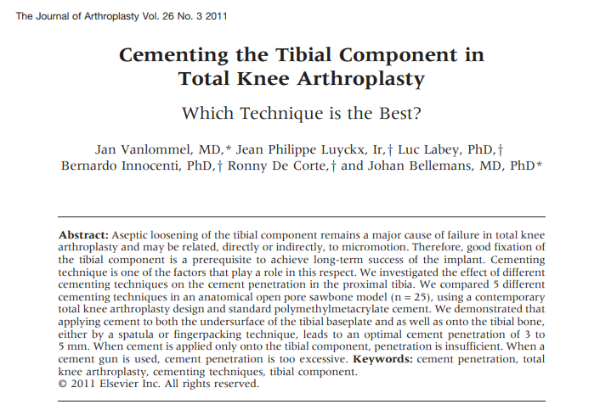
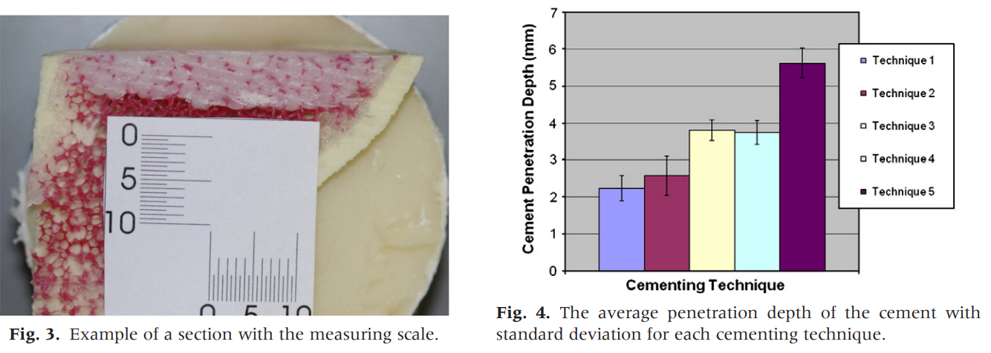
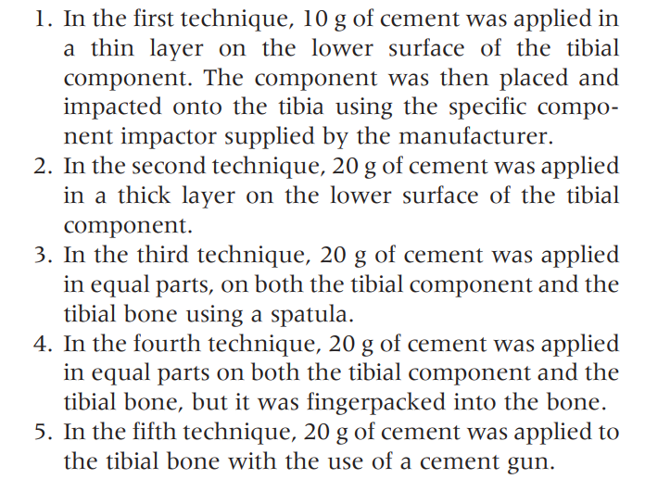
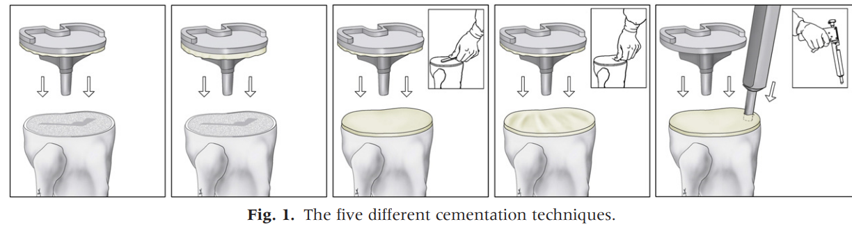
2. Cementezési technika
cement applikáció
  tibia

Slide 18
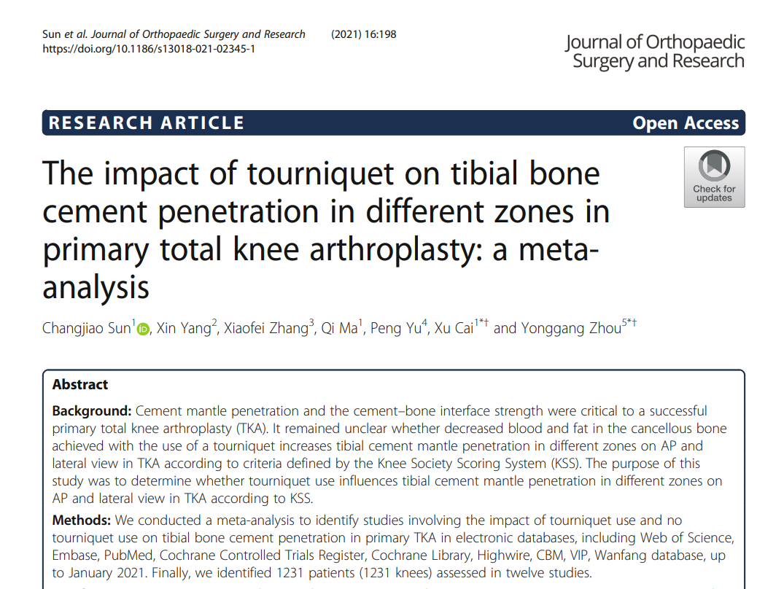
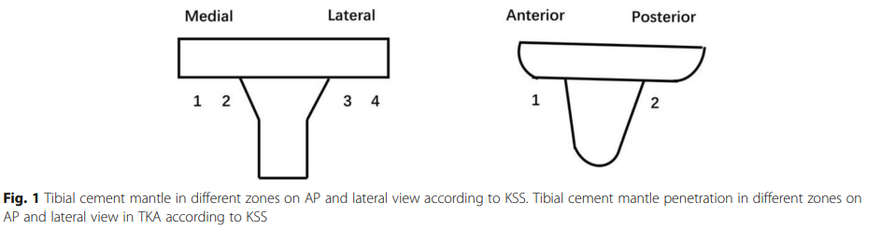
2. Cementezési technika
cement penetráció
  vértelenség
  javítja! elsősorban 3-as zóna
ideálisan 3-4 mm penetráció
5 mm felett
  hő sérülés, csontnecrosis
  (48 Celsius)

Slide 19
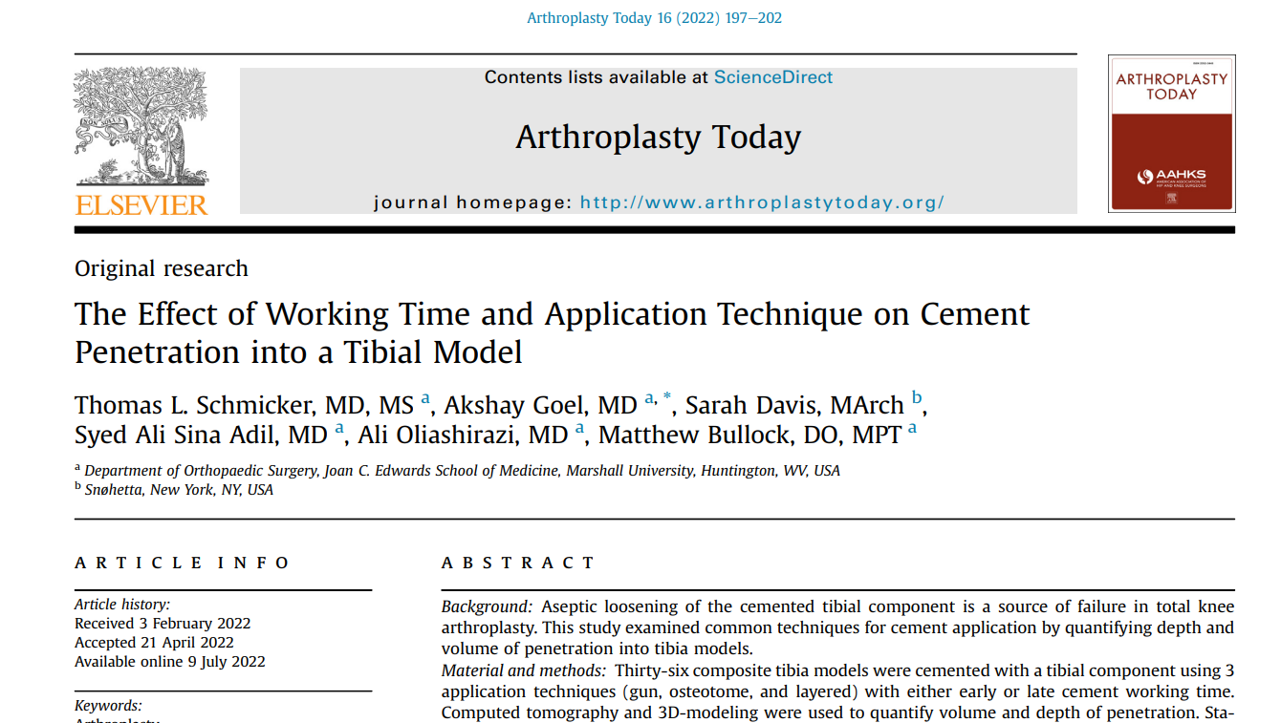
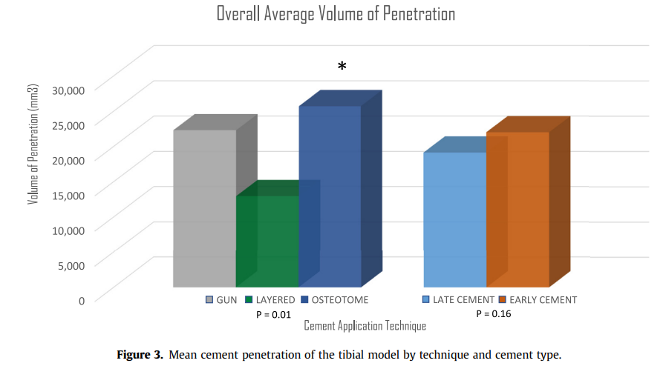
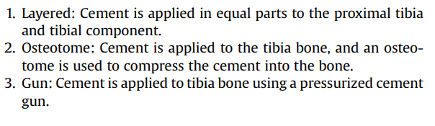
2. Cementezési technika
cement penetráció
  tibia
    3 különböző technika
  legjobb a cement puska
  vésővel való kompresszió szintén megfelelő

Slide 20
2. Cementezési technika
cement applikáció
  femur
    Külön figyelem!!
      posterior femur condylusok!!
      anterior (trochelaris) rész

Slide 21
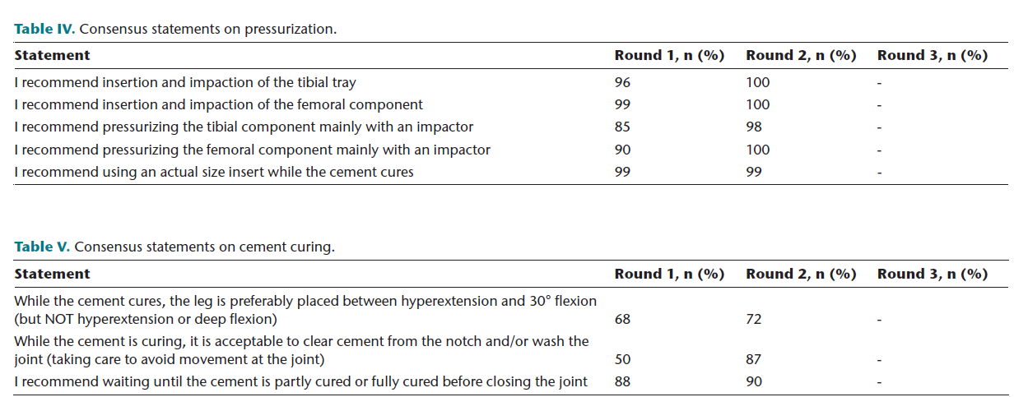
2. Cementezési technika
pressurization
  impactor
  adott méretű insert
  kis flexio (<30 fok)
  feles cement eltávolítása (élesen)

Slide 22
2. Cementezési technika
külön vagy egyszerre
mozgás vagy nem
  mozgatás zsír kontaminációval jár az implantátum felszínén
  Mason BJ, et al. Simultaneous Femoral and Tibial Cementation Negatively Effects Tibial Fixation in Total Knee Arthroplasty. American Academy of Orthopaedic Surgeons, 2018 Annual Meeting, Scientific Exhibit 15, New Orleans, LA.

Slide 23
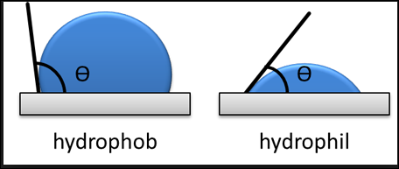
3. Implantátum tulajdonságok
érdesség
cement zsebek
keel forma és hossz
hydropil-hydrophob
Implant with (grid blasted) rough surface
bone cement
Cancellous bone

Slide 24
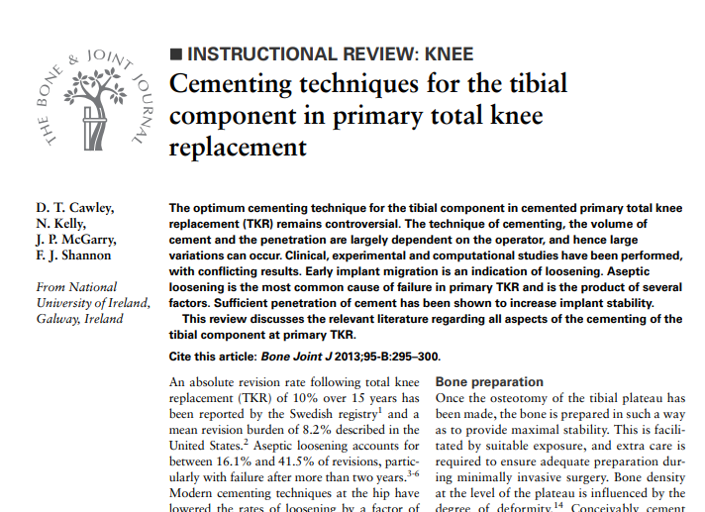

Slide 25
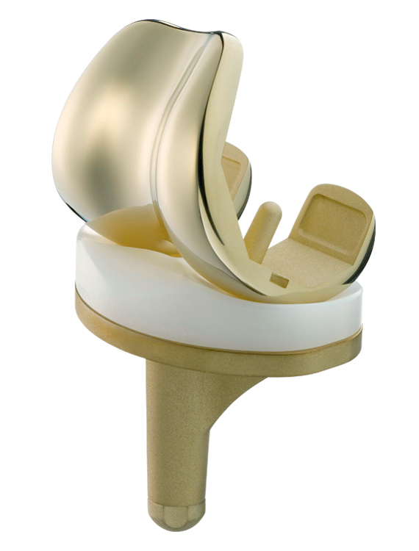
Összefoglalva – top 10
scleroticus csontot felfúrni
alapos mosás/tisztitás – pulse lavage
szárítás, tisztaság (felszínek, kesztyűk, implantátumok)
sót ne rakjunk a cementre
vákuum keverés – a megfelelő fázisban használjuk
ne melegítsük a cementet, főleg ne a magas viszkozitásút
mozgatás, mozgás, stresszelés, tesztelés nem javasolt, cementezés alatt
komprimálva nyomás alatt cementezzük, és tartsuk meg amíg meg nem köt
lehetőleg vastag cement réteg, 3-4 mm cement penetráció
bizonyosodjunk meg róla hogy a széleken a cement jól zár

Slide 26
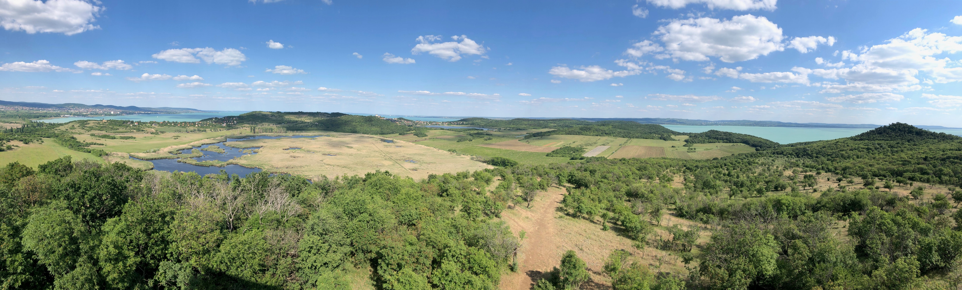
Köszönöm a figyelmet!

